Slide 1



Муниципальное автономное дошкольное образовательное учреждение детский сад № 16
Возрастные особенности
детей 5-6 лет
учитель – логоппед:
Вечканова Е.А.

Slide 2

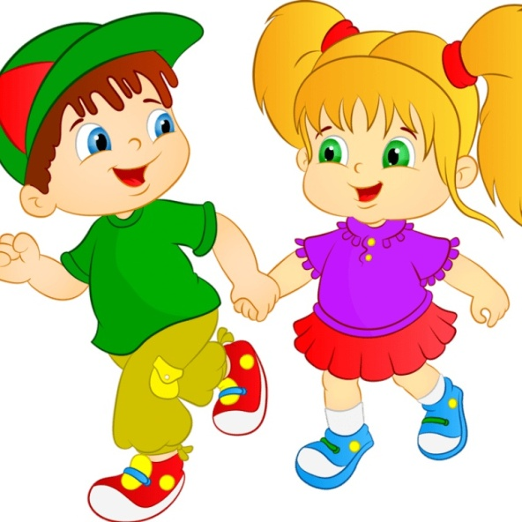

Это возраст активного развития физических и познавательных способностей ребенка, общения со сверстниками. Игра остается основным способом познания окружающего мира, хотя меняются ее формы и содержание.

Slide 3
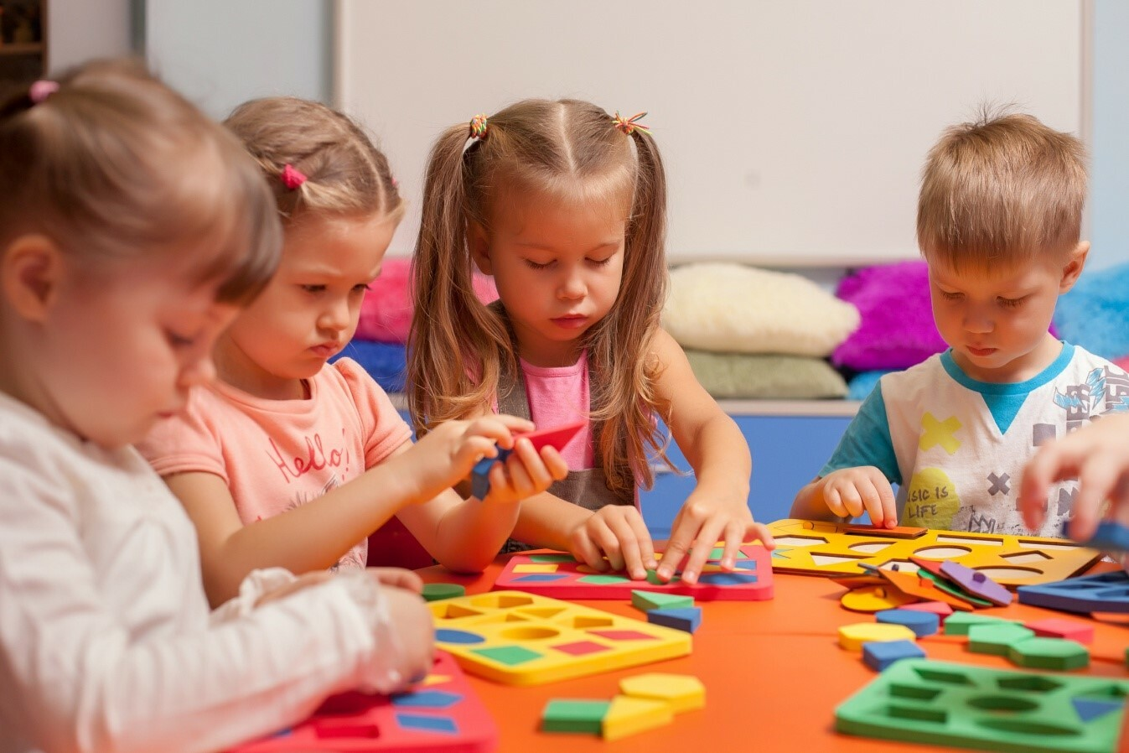
Этот период благоприятный для развития всех познавательных процессов: внимания, восприятия, мышления, памяти, воображения.

Slide 4

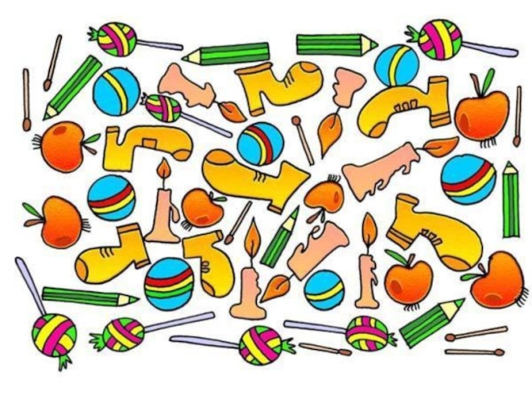
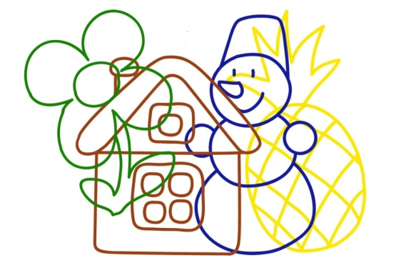
ВНИМАНИЕ
- выполнить задание, не отвлекаясь в течение 20-25 минут;
- удерживать в поле зрения 6-7 предметов;
- находить 10 отличий между предметами;
- выполнять самостоятельно задания по предложенному образцу
- находить 8-9 пар одинаковых предметов;

Slide 5
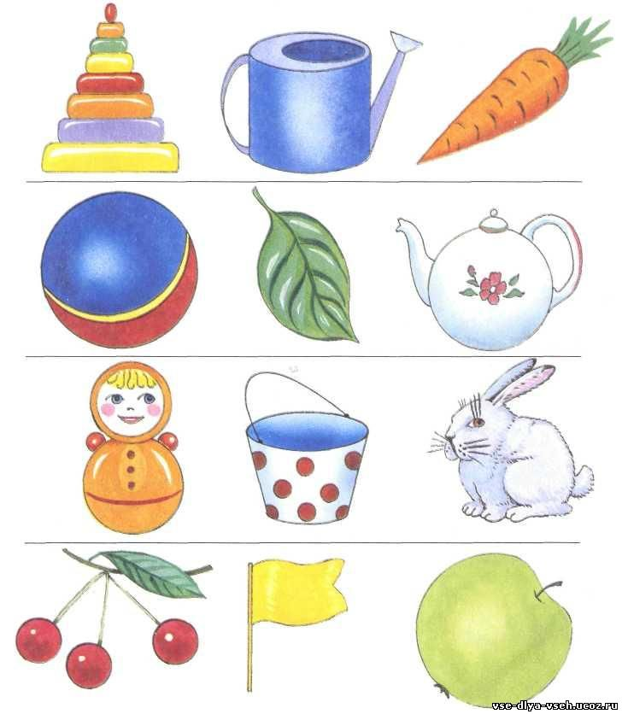
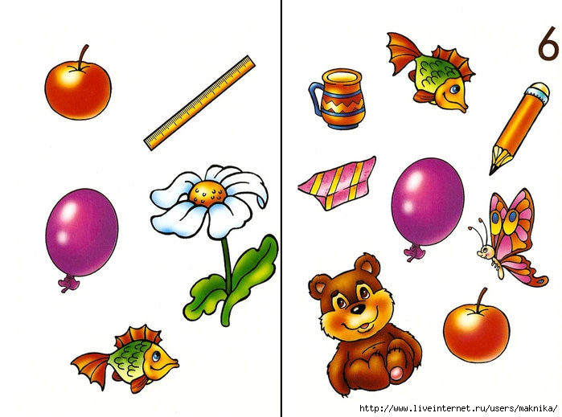
ПАМЯТЬ
- запоминать 10-12 картинок в течение 1-2 минут;
- рассказывать наизусть несколько стихотворений;
- пересказать близко к тексту прочитанное произведение;
- сравнивать два изображения, предмета по памяти;

Slide 6
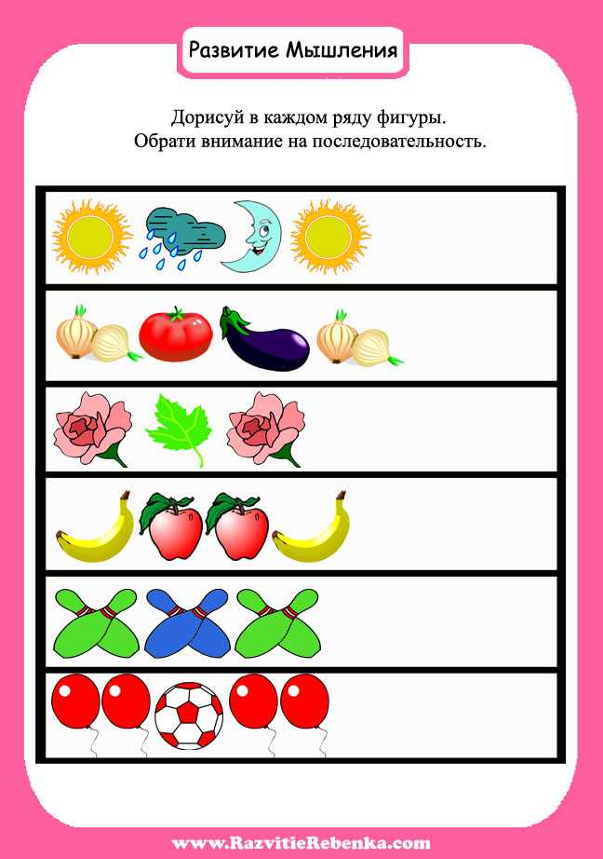
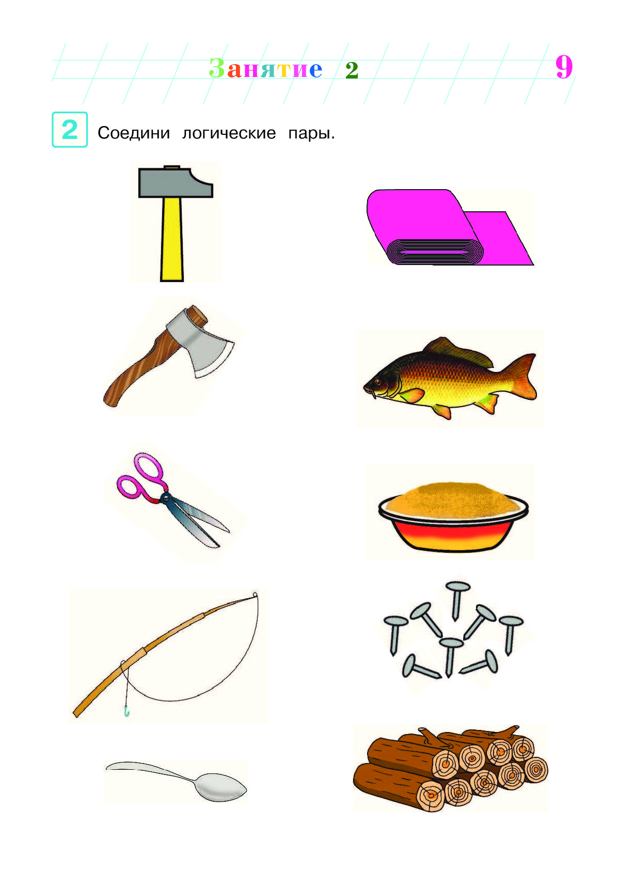
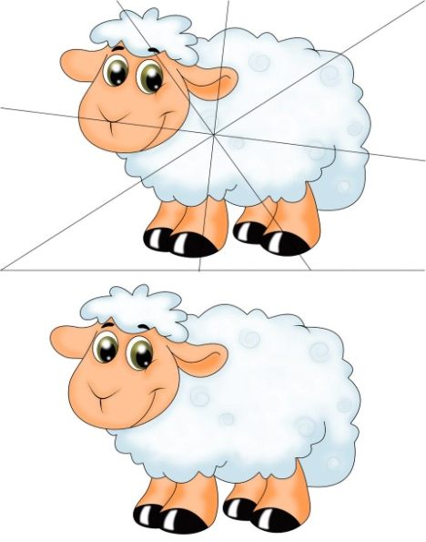
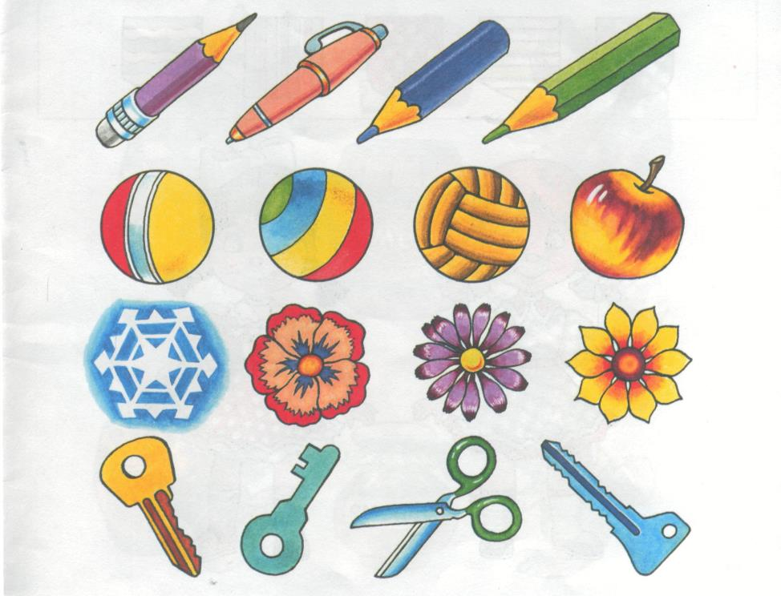
МЫШЛЕНИЕ
- определять последовательность событий;
- складывать разрезанную картинку из 6-9 частей;
- находить и объяснять несоответствия на рисунках;
- находить и объяснять отличия между предметами и явлениями;
- находить среди предложенных 4 предметов лишний, объяснять свой выбор

Slide 7

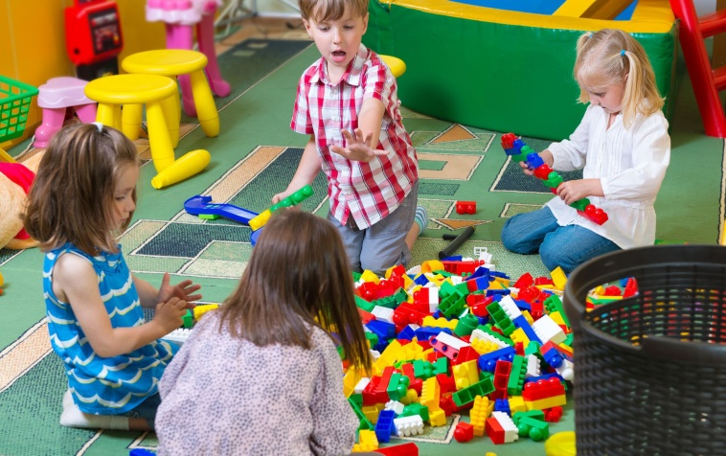
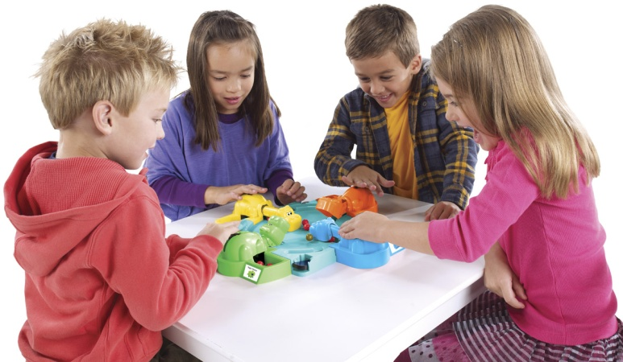
Формируются высшие чувства
Моральные: - чувство гордости
- чувство стыда
-чувство дружбы.
Интеллектуальные: -любознательность
-интерес
-удивление.
Эстетические: -чувство прекрасного
-чувство героического

Slide 8


Важно:
С уважением относиться к его фантазиями версиям, не заземляя его магического мышления. Различать «вранье», защитное фантазирование и просто игру воображения.
Поддерживать в ребенке стремление к позитивном у самовыражению, позволяя развиваться его талантам и способностям, но не акцентируя и не эксплуатируя их. Постараться обеспечить ребенку возможности для самого разнообразного творчества.

Slide 9
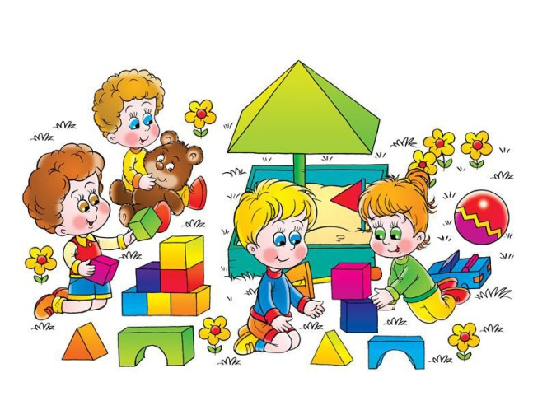


Быть внимательными к желаниям ребенка, но и уметь ставить границу там, где его желания вредны для него самого или нарушают границы окружающих его людей. Важно помнить, что не стоит ставить ту границу, которую вы не в состоянии отстоять и выдержать.
Обеспечивать ребенку возможность общения со сверстниками, помогая своему малышу только в случае его эмоциональных затруднений, обсуждая сложившуюся трудную ситуацию и вместе рассматривая варианты выхода из нее.

Slide 10


Обеспечивать общение с близкими, организовывая отдых всей семьей, вместе с ребенком обсуждая совместные планы.
Постепенно снижать контроль и опеку, позволяя ребенку ставить перед собой самые разнообразные задачи и решать их. Важно радоваться самостоятельным успехам ребенка, и поддерживать его в случае проблем, совместно разбирая причины неудачи.

Slide 11


Помнить, что в этом возрасте (да и всегда) ваш ребенок охотнее будет откликаться на просьбу о помощи, чем на должен и обязан. Осознавать, что, обращаясь к нему как к помощнику, вы больше развиваете в нем «взрослую» позицию.

Slide 12


